Slide 1




Sua Primeira Artificial Neural Network (ANN)
Apresentado por: Victor Oliveira

Slide 2
Breve Introdução Pessoal.
Formado em Ciência e Tecnologia Pela UFERSA;
Certificação Huawei HCIA – AI;
Mestrando em Ciência da Computação Pela UFERSA/UERN (PPgCC);
Integrante do Grupo de Pesquisa Em Web Semantica e Aplicações CNPq;
Pesquisador Convidado na University of Twente (NL) - Departamento de Web Semantics e Cybersecurity.

Slide 3
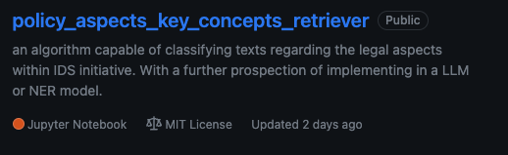
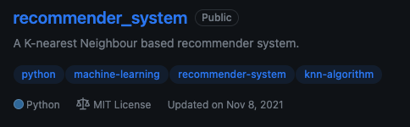
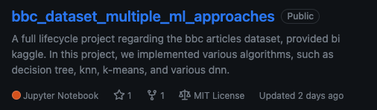
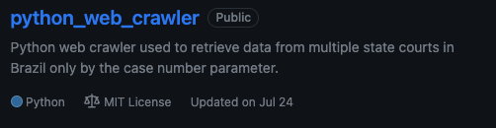

Slide 4
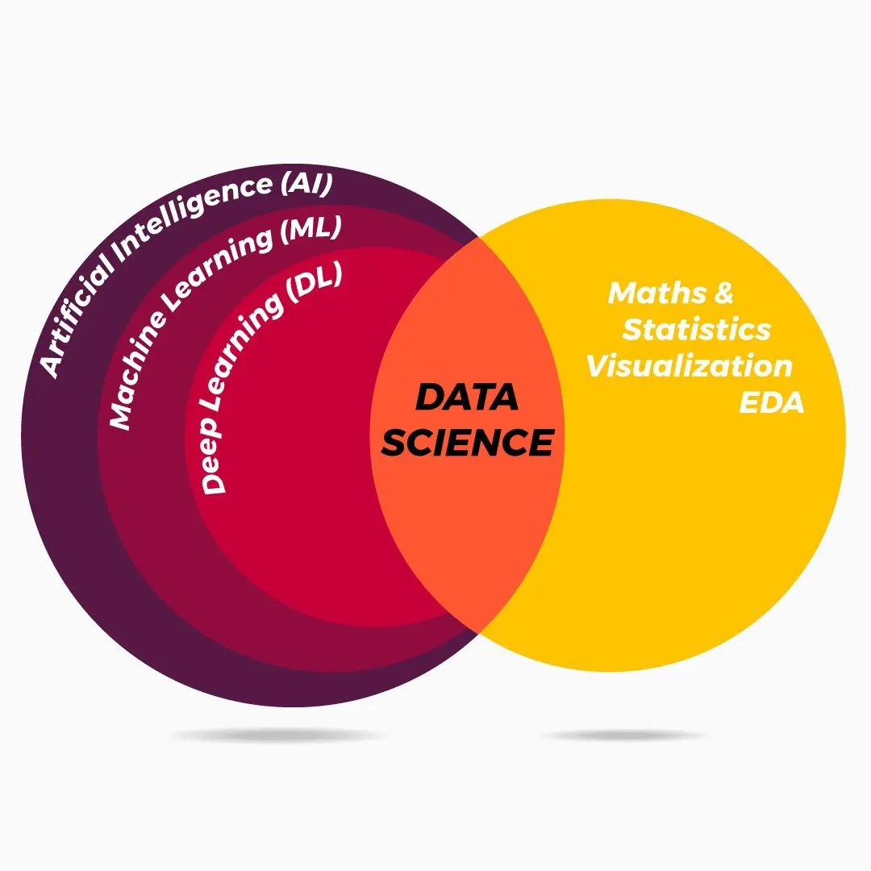
Conceitos Chave
Artificial Inteligence (AI)
Machine Learning (ML)
Deep Learning (DL)
Data Science (DS)

Slide 5
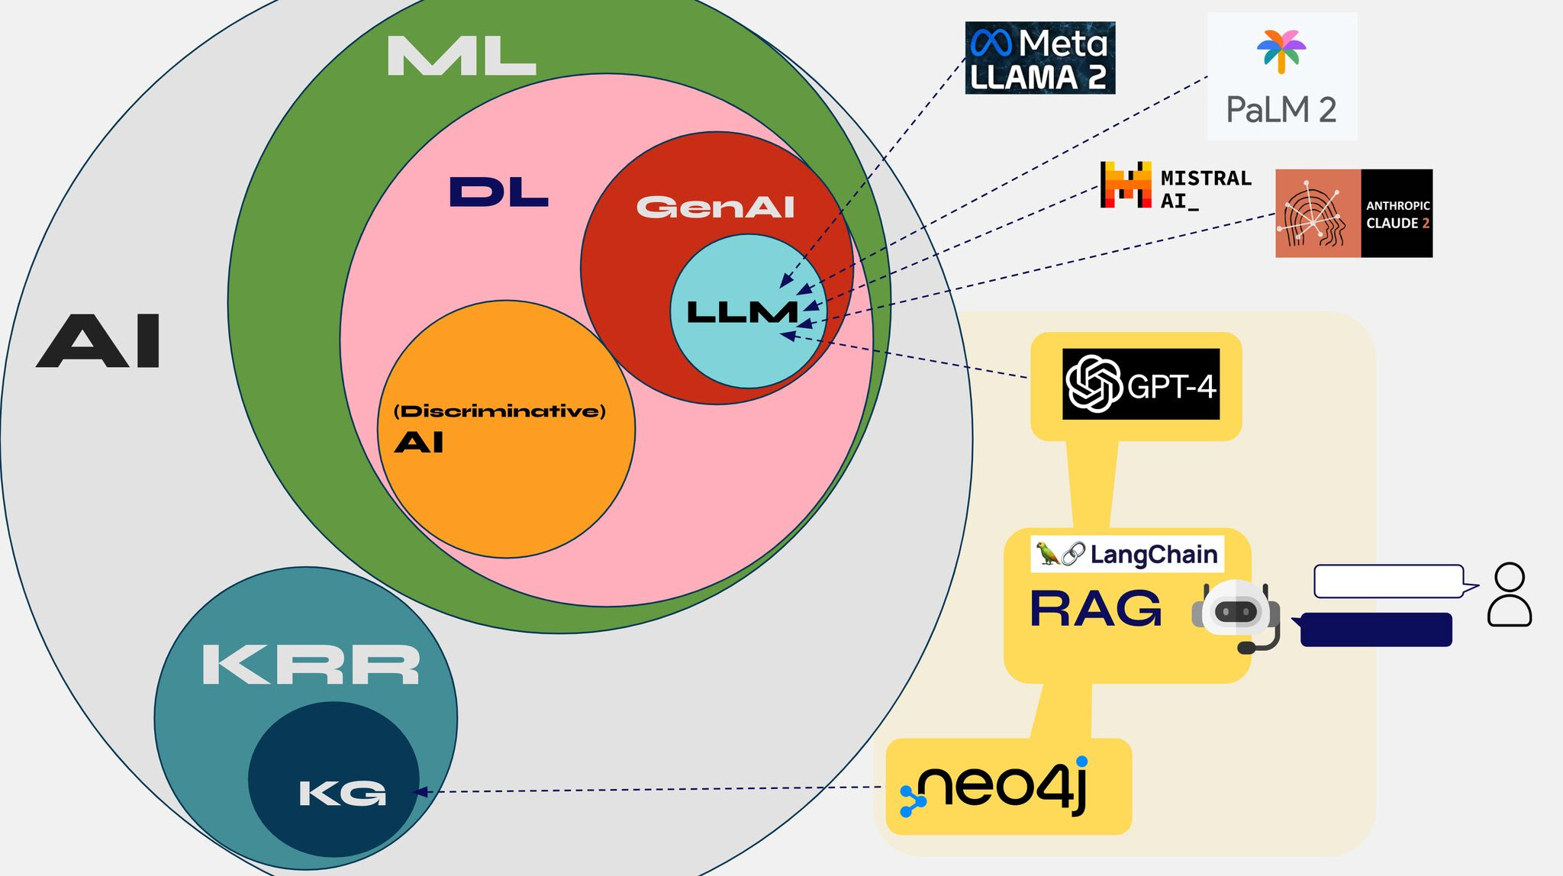
Olhar Atualizado

Slide 6
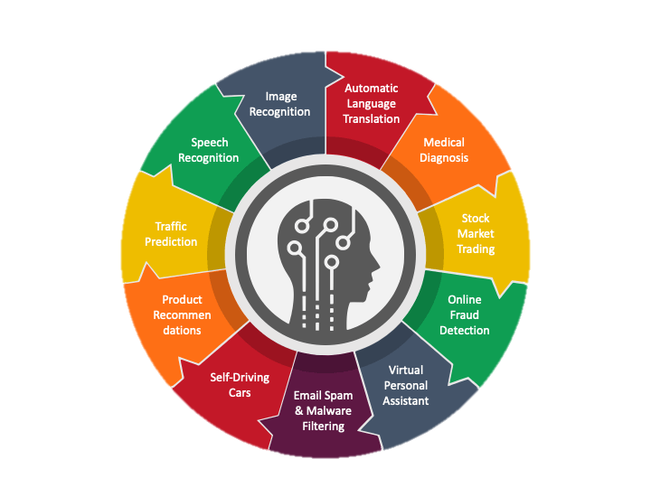
Aplicações de ML de DL.
-> Natural Language Processing (NLP)
-> Computer Vision

Slide 7
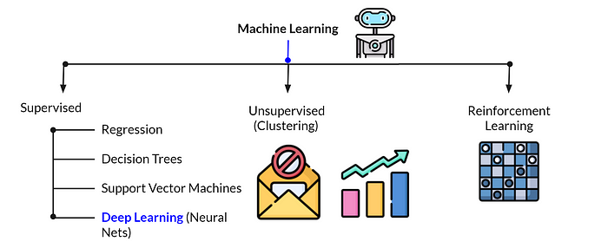
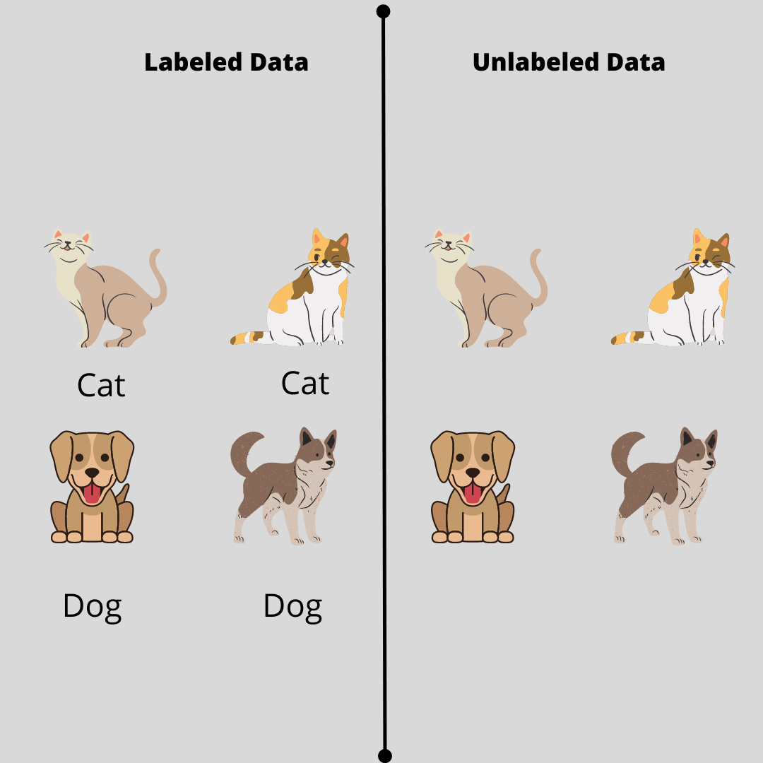
Tipos de Aprendizado

Slide 8
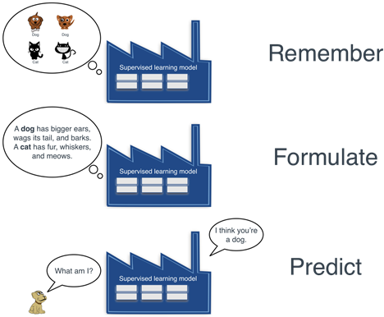
Aprendizado Supervisionado

Slide 9
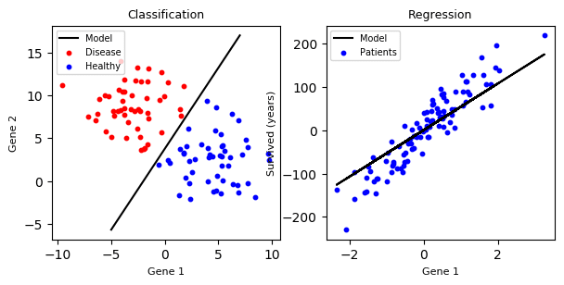
Aprendizado Supervisionado
Classificacão
Regressão
K-Nearest Neighbors (k-NN);
Support Vector Machine (SVM);
Random Forest Decision;
Linear Regression;
Logistic Regression;

Slide 10
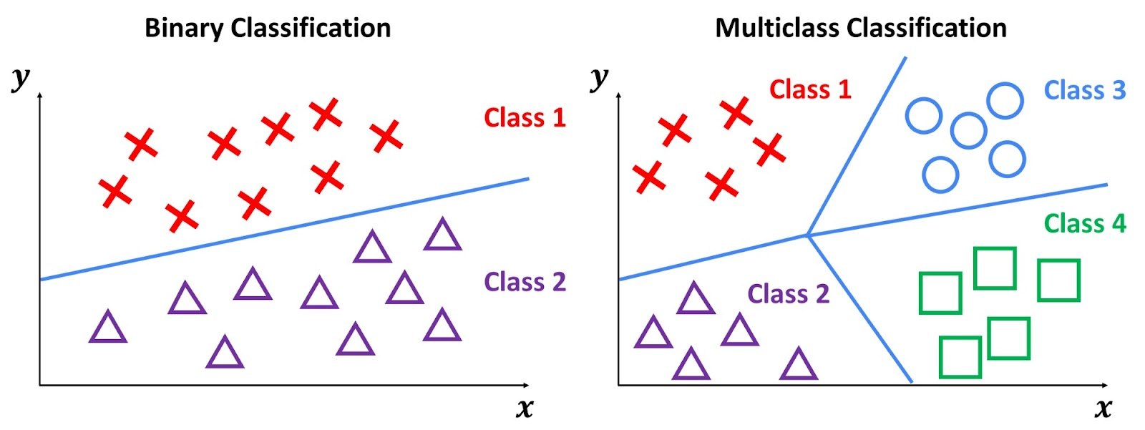
Problema de Classificação

Slide 11
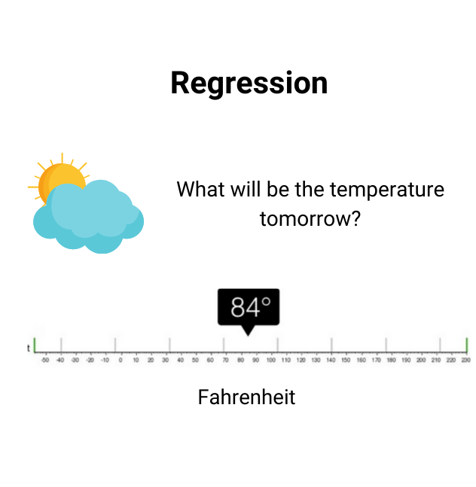
Problema de Regressão
Muito utilizado para previsões (clima, ações, mercado imobiliário, etc.)
Existem as regressões linear, logística, polinomial, série de tempo e vetor de suporte

Slide 12
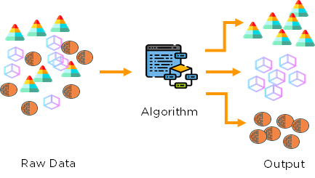
Aprendizado Não-Supervisionado

Slide 13
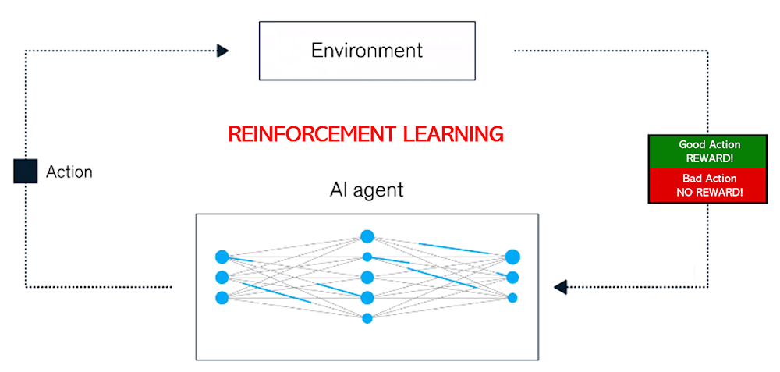
Aprendizado Por Reforço

Slide 14
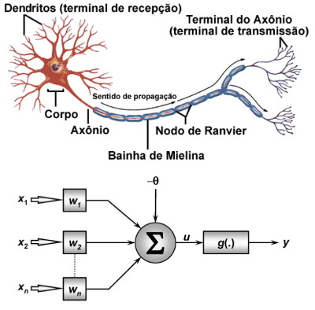
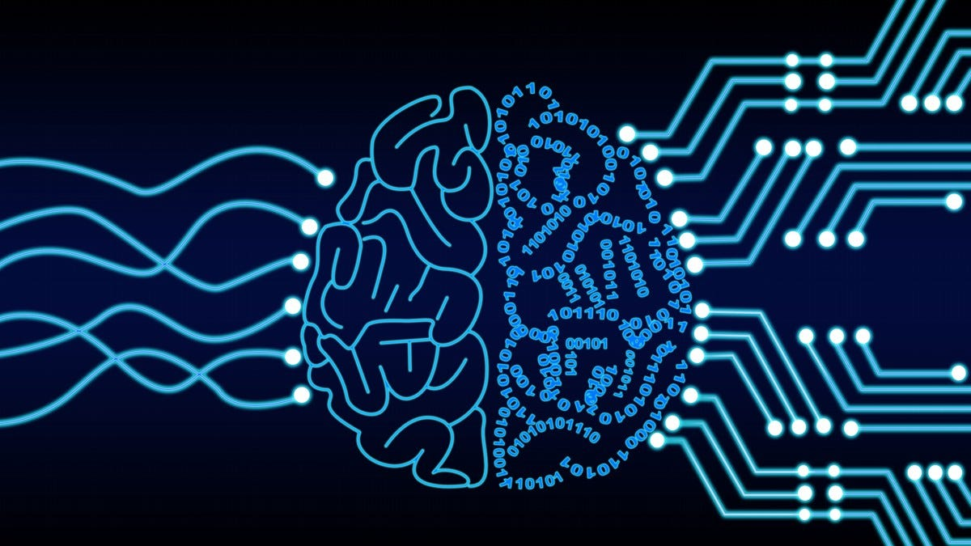
Pausa Epistemológica

Slide 15
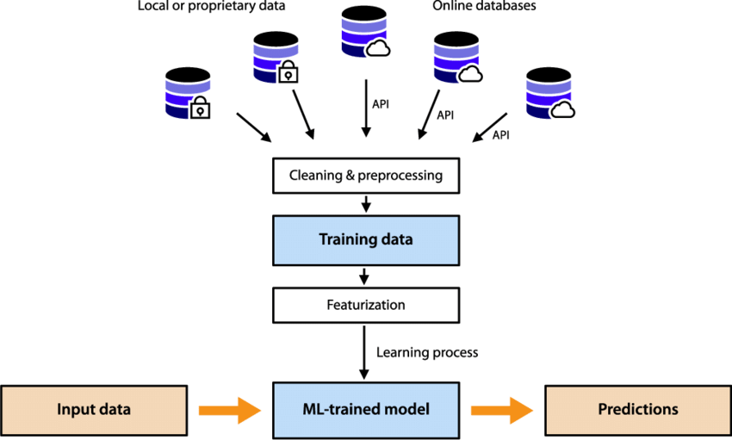
Simplificação de um algoritmo de ML

Slide 16
Categorias de Dados
Imagens;
Texto;
Vídeos (Imagens);
Áudio;
Frequência;
Vibração;
Convertido
Bytes, String, Int, etc….

Slide 17
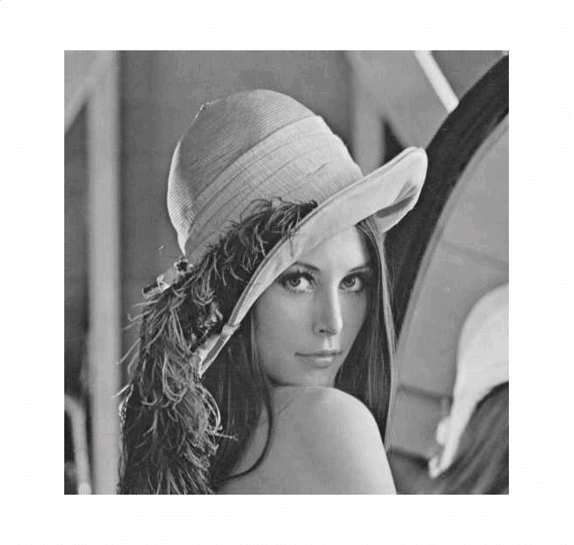
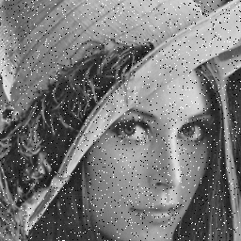
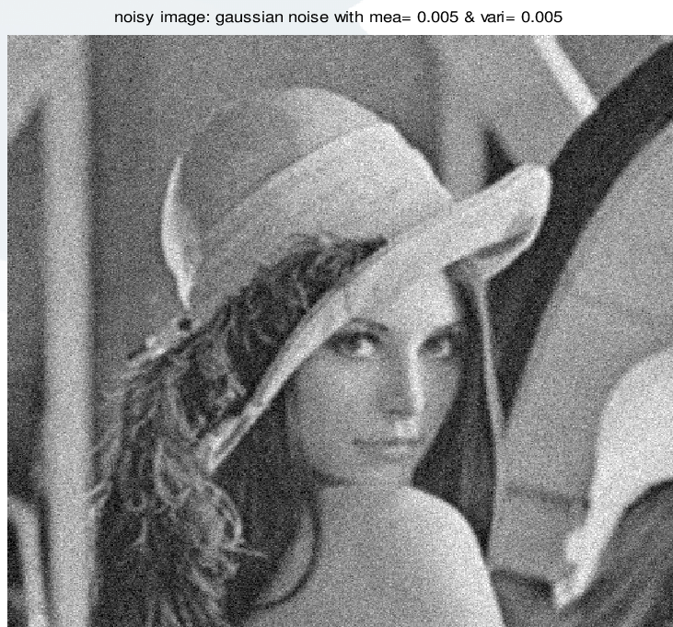
Exemplos de Imagens Ruidosa
Ruído Sal e Pimenta /
Salt and pepper noise
Ruído Gaussiano /
Gaussian Noise
Imagem Original

Slide 18
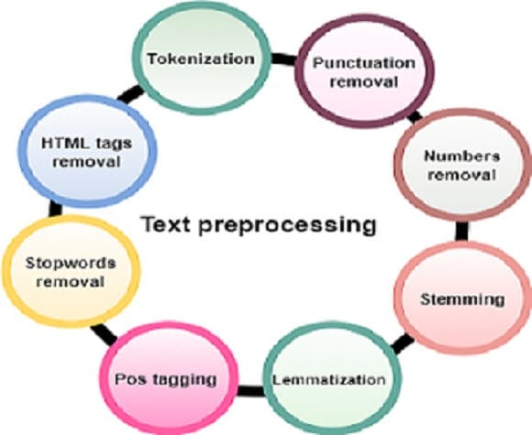
Exemplo prático para classificação de texto

Slide 19
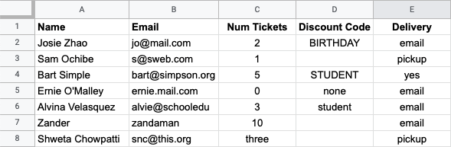
Exemplos de Tabela Ruidosa

Slide 20
Exemplo de CSV ruidoso
text,class
Hey I would like to have ur number, politics
B4 I forget, thx!, economics
Lemme get you a car, buying,
I’m buying :D, 1423,
The car is lmgt4u! ?, hey!, <3
<h1/>Hey, Dude.,
text,category
Hello,1 World,2
3 OpenAI,invalid
GPT-3.5,4 ,5 ChatGPT,
MissingCategory, Goodbye,6

Slide 21
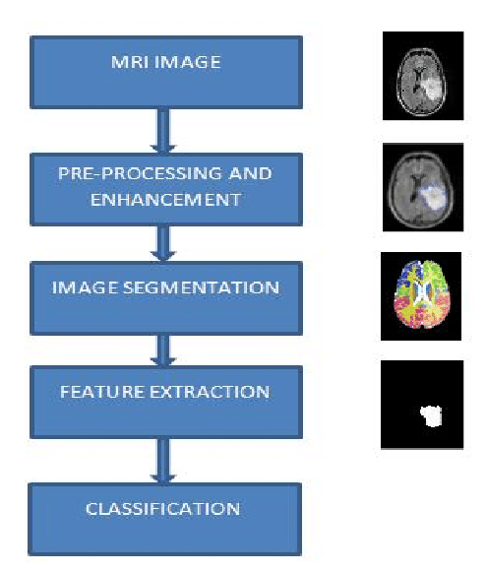
Exemplo prático para classificação de Imagem

Slide 22
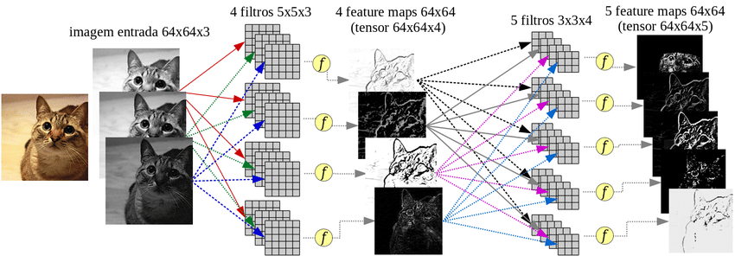
Um Pouco Mais Sobre Classificação de Imagens

Slide 23
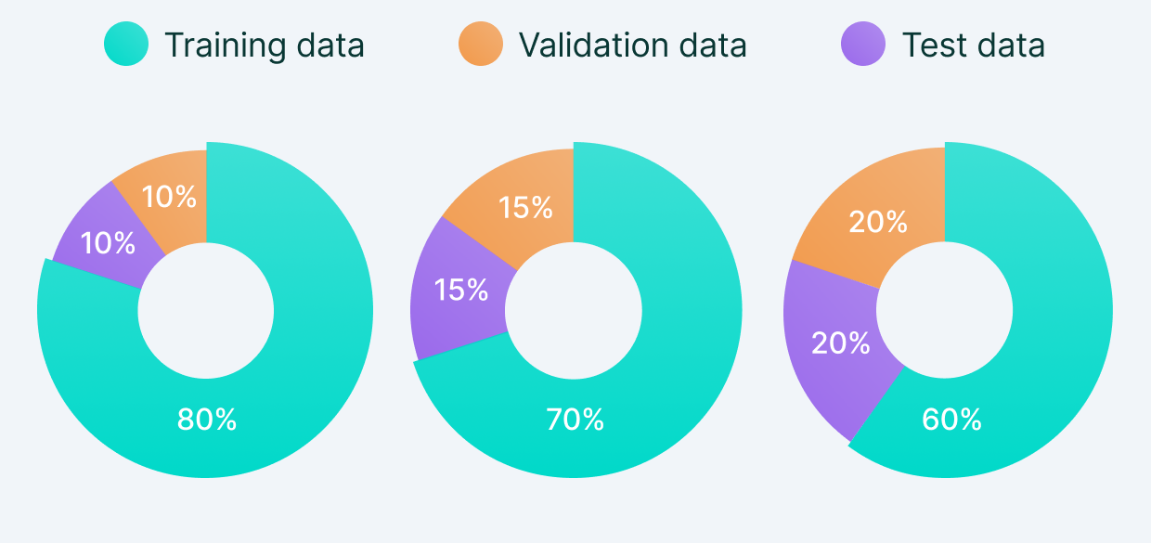
Divisão do Dataset
Training data: Dados utilizados para treinamento dos modelos;
Test data: Dados utilizados para teste do modelo;
Validation data: Dados utilizados para validação (aplicação de métricas)

Slide 24
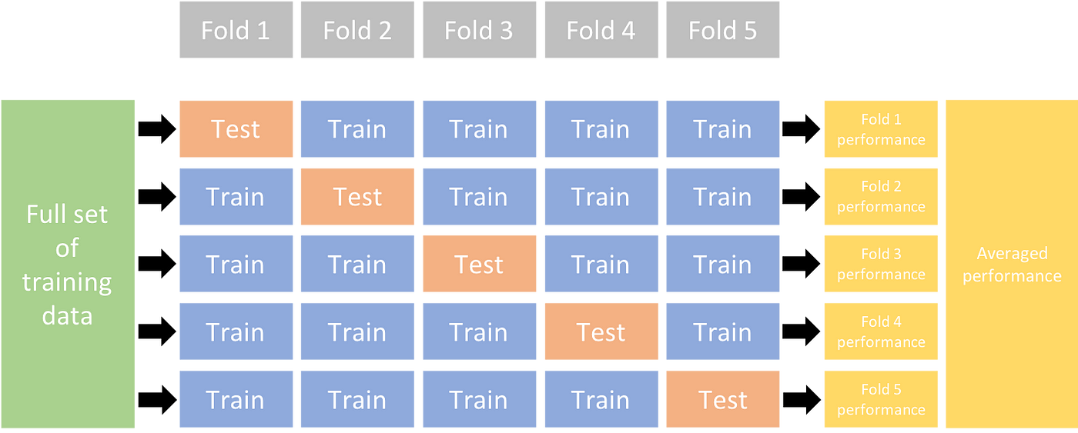
K-fold Cross Validation

Slide 25
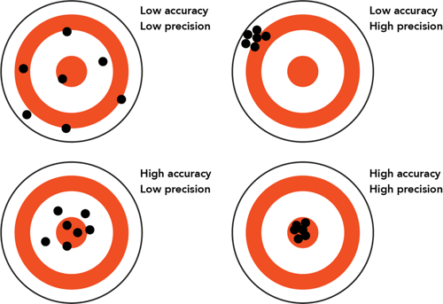
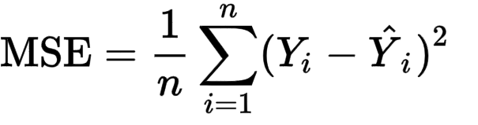
Métricas
Mean Square Error
(Loss Function)

Slide 26
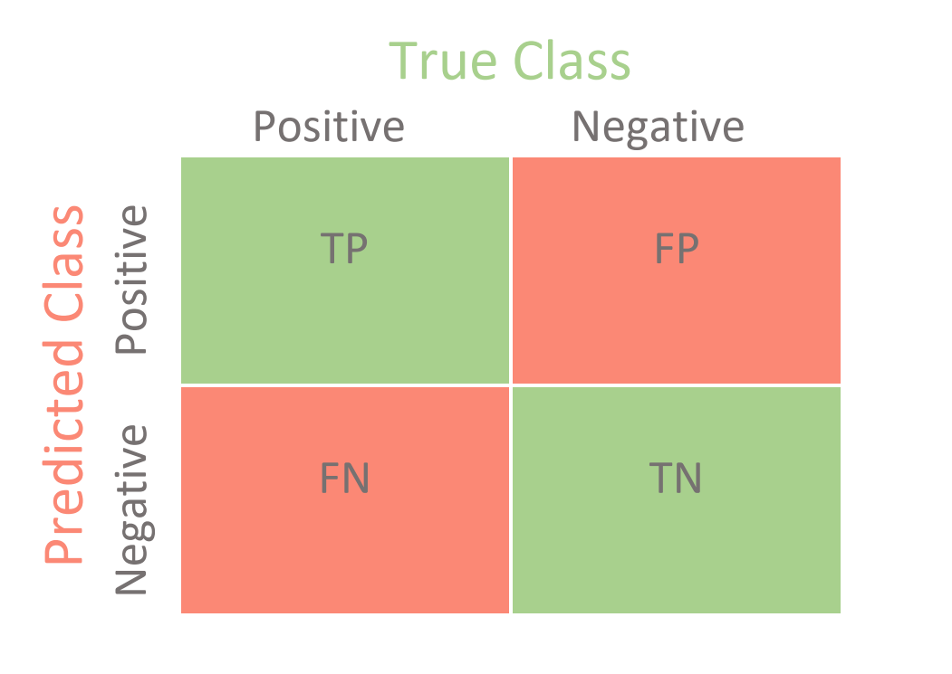
Métricas
Matriz de Confusão

Slide 27
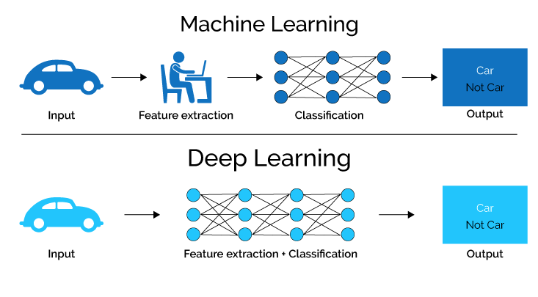
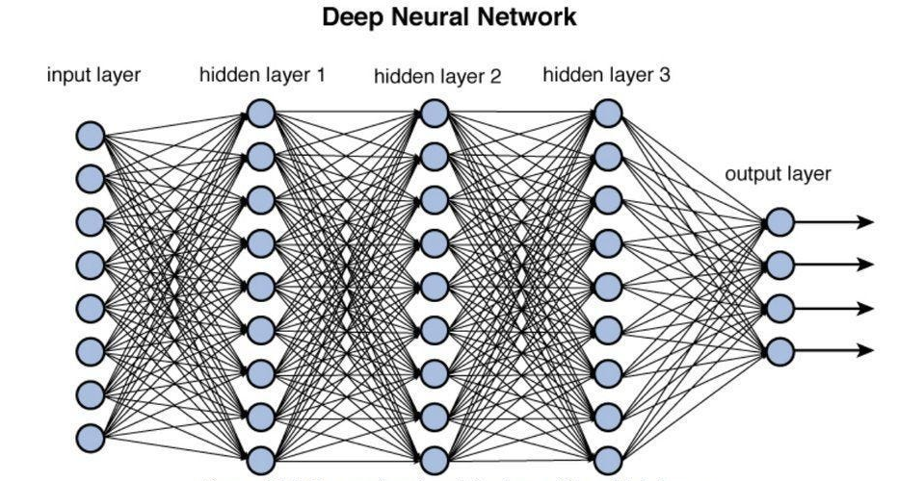
Deep Learning

Slide 28
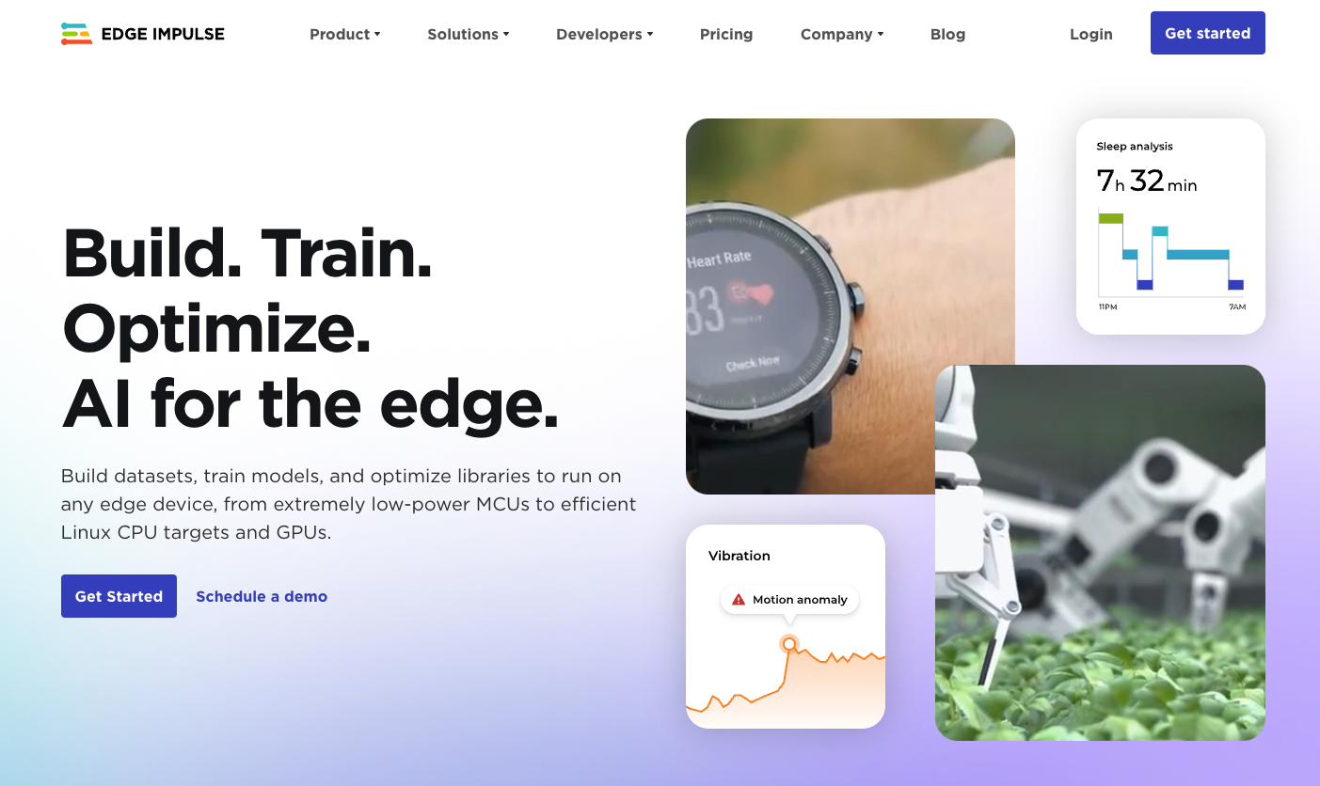
Conhecendo o Edge Impulse

Slide 29
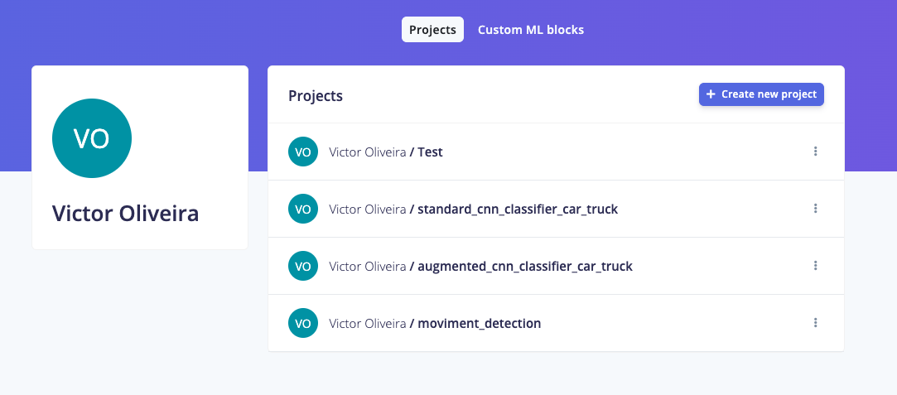
Criando o projeto

Slide 30
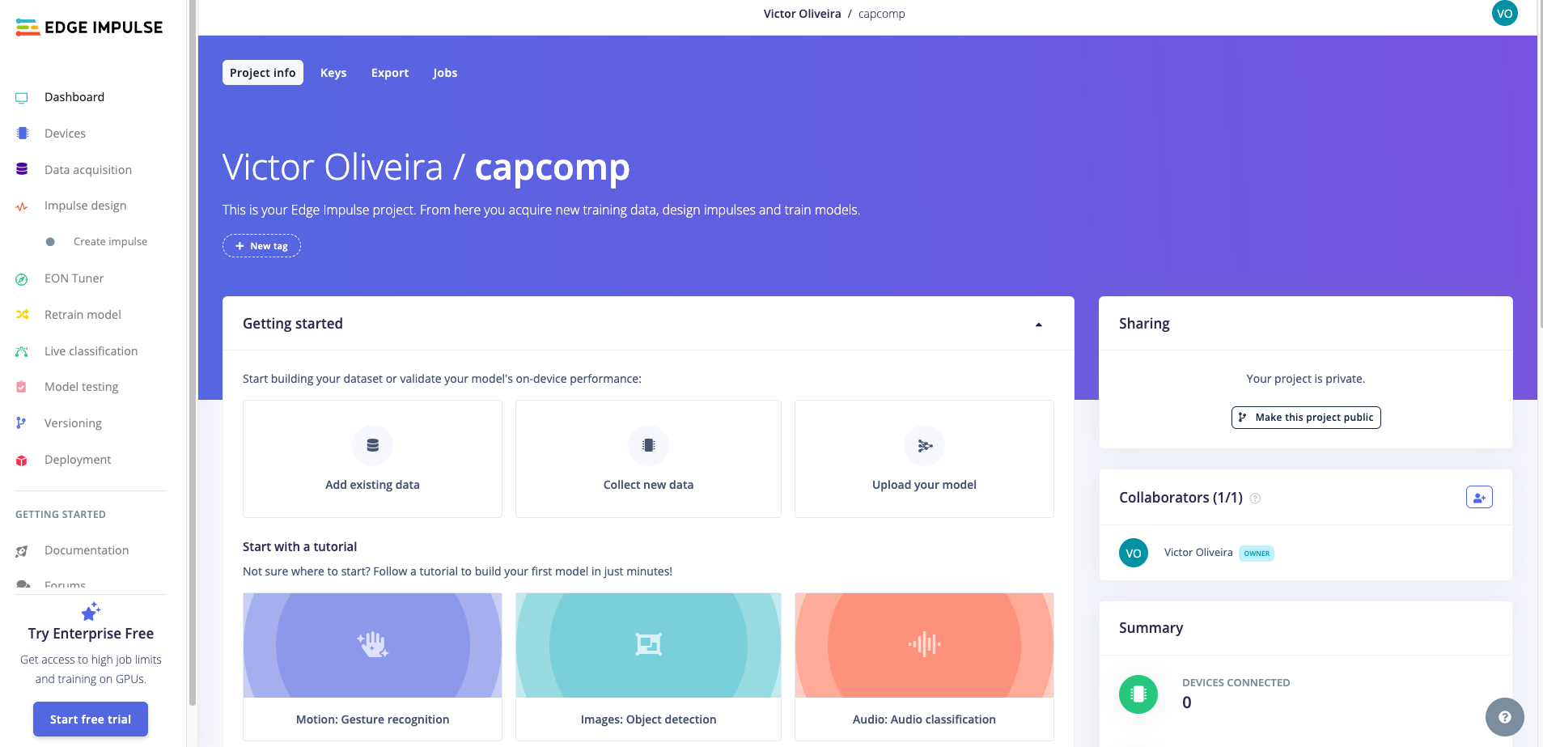
Overview do Projeto

Slide 31
Link para o dataset
https://encurtador.com.br/jEHPZ

Slide 32
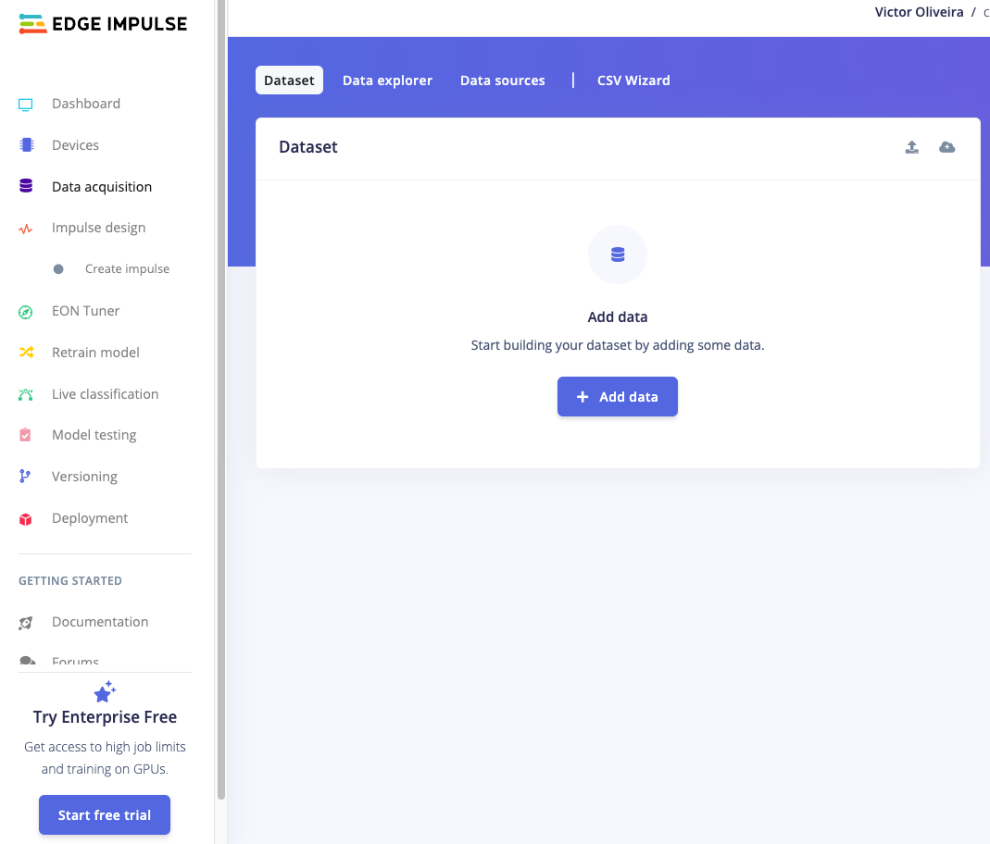
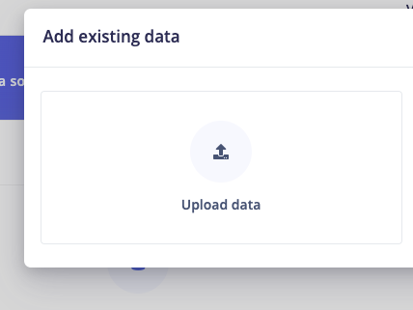
1o Passo: Carregar os Dados
1
3
2

Slide 33
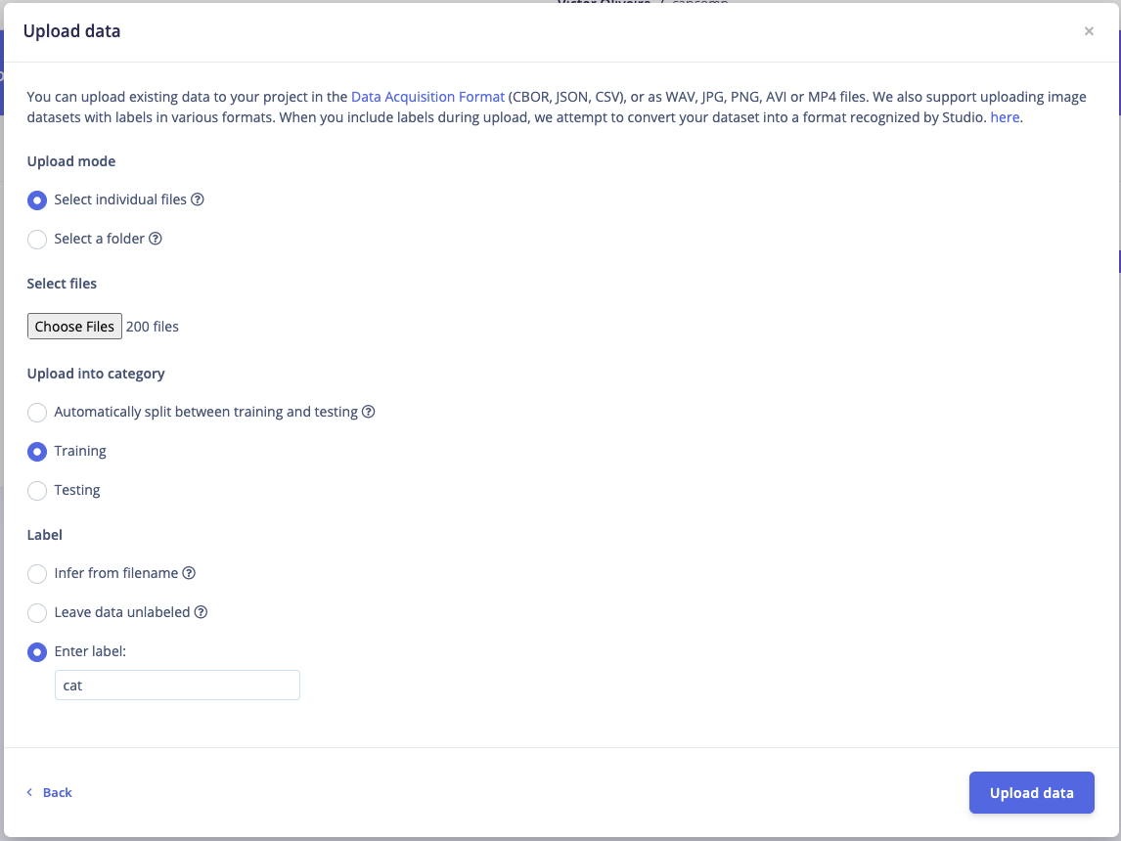
1o Passo: Carregar os Dados
Atenção!
Carregue as 200 imagens para treinamento, e coloque a label ‘cat’;
Carregue as 50 imagens para teste, e coloque a label ‘cat’;
Carregue as 200 imagens para treinamento, e coloque a label ‘dog’;
Carregue as 50 imagens para teste, e coloque a label ‘dog’.
4
5
6
7
8

Slide 34
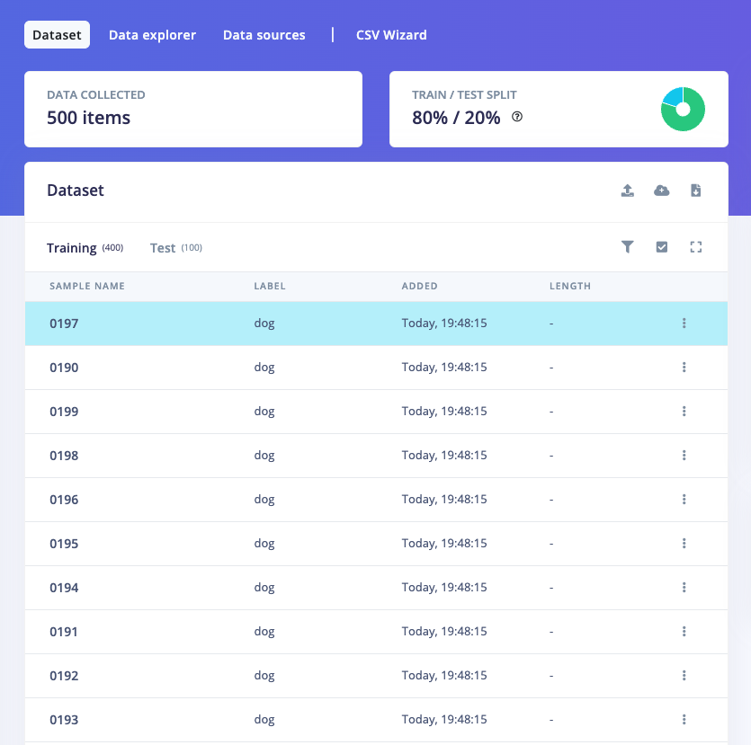
1o Passo: Carregar os Dados
Sua Interface deve parecer com a imagem ao lado.

Slide 35
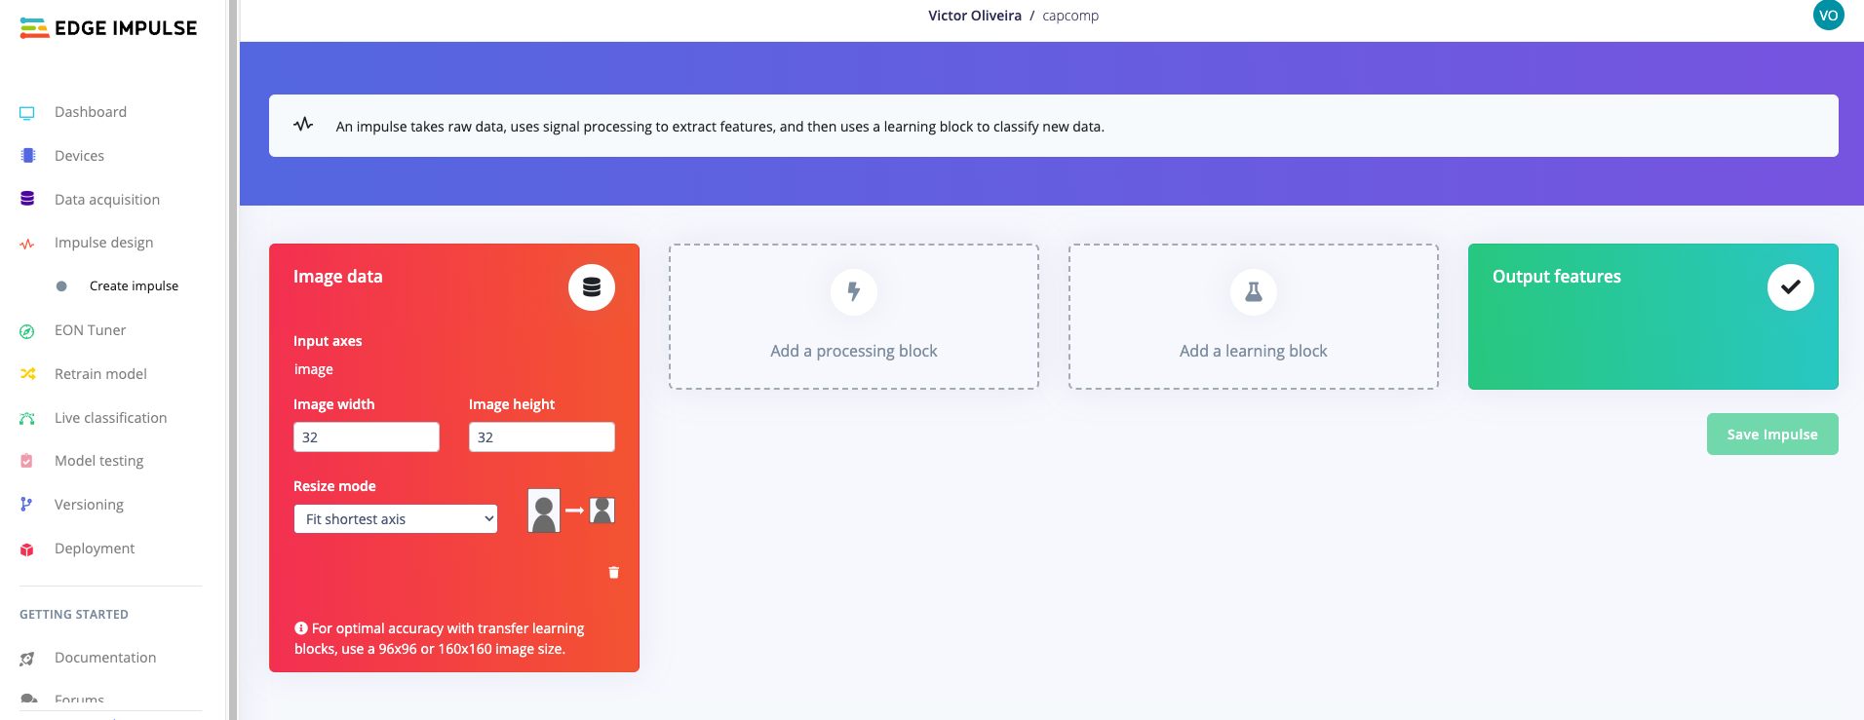
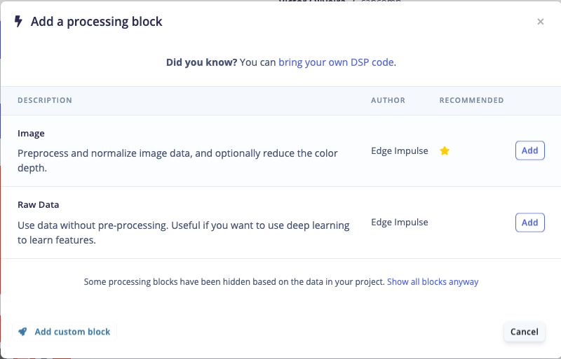
2o Passo: Design do Impulse
4
1
5
2
3

Slide 36
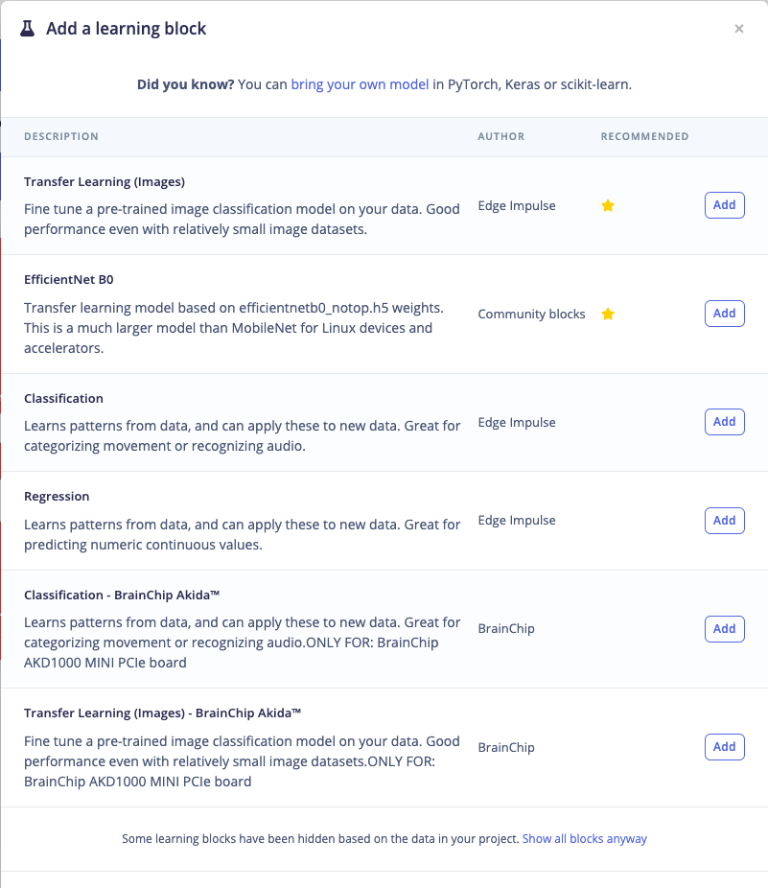
2o Passo: Design do Impulse
6
7
8

Slide 37
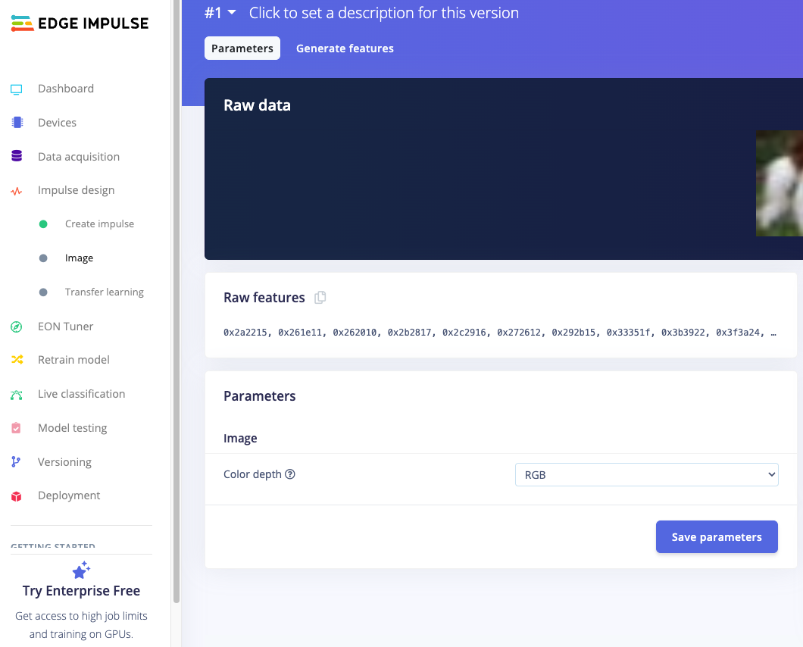
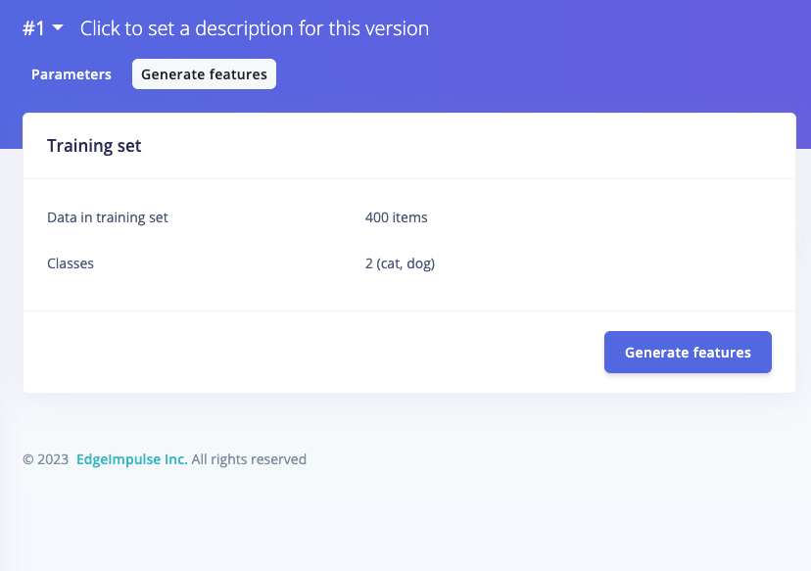
2o Passo: Design do Impulse
9
11
10

Slide 38
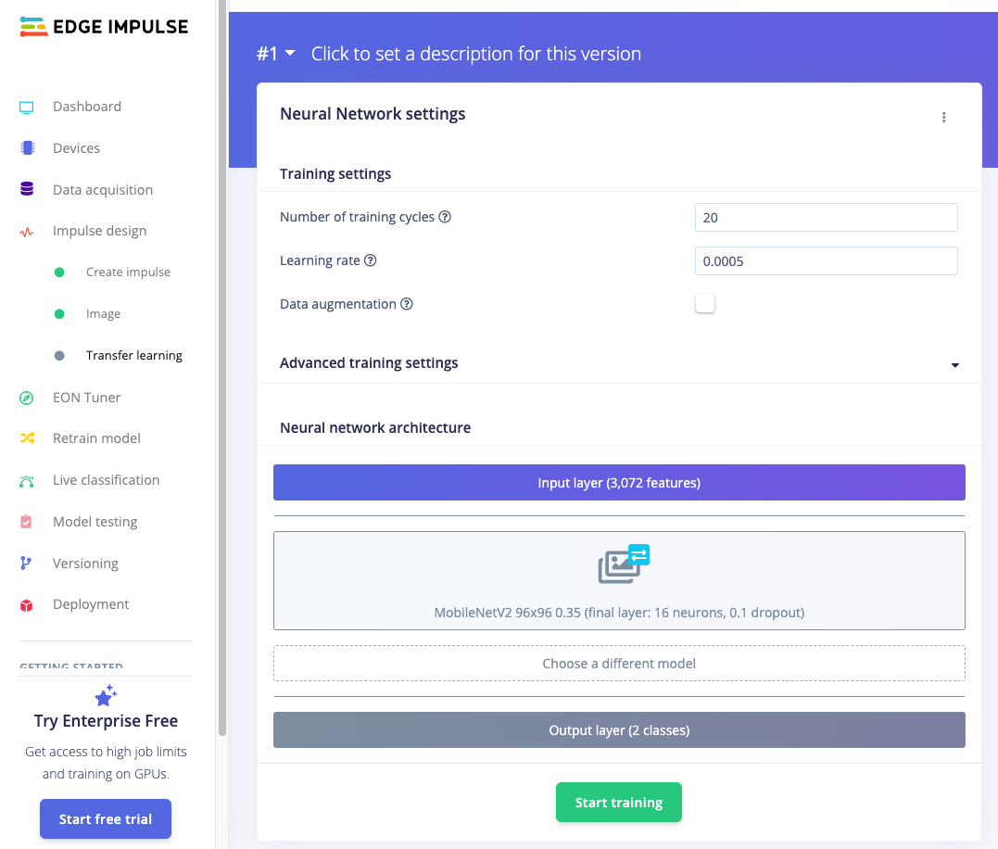
3o Passo: Realizando o Treinamento
2
(2)O parametro ‘number of training cycles’ é chamado de epochs (épocas).
1
3

Slide 39
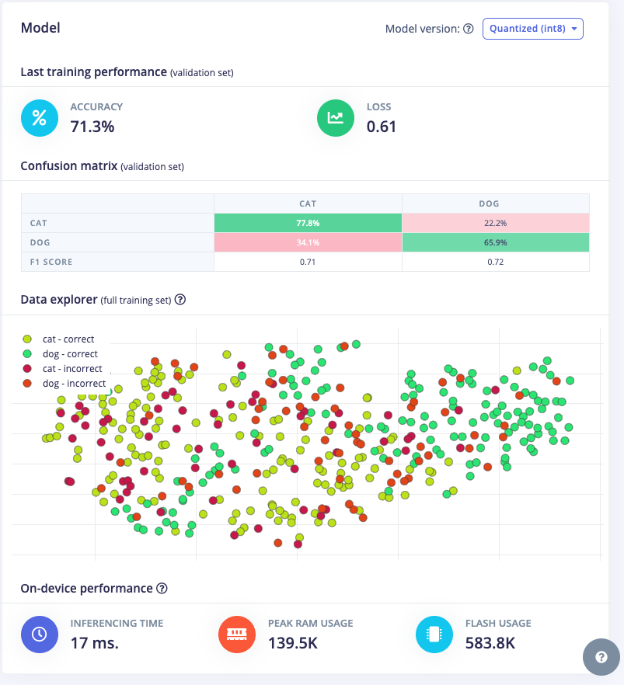
Modelo Final
Seu modelo deve parecer com a imagem ao lado.

Slide 40
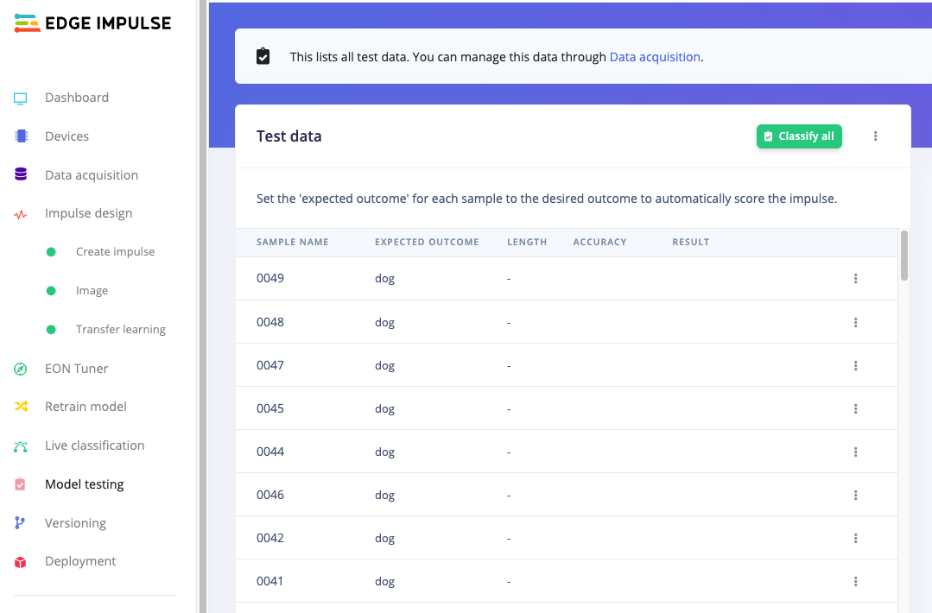
Testando o Modelo
2
1

Slide 41
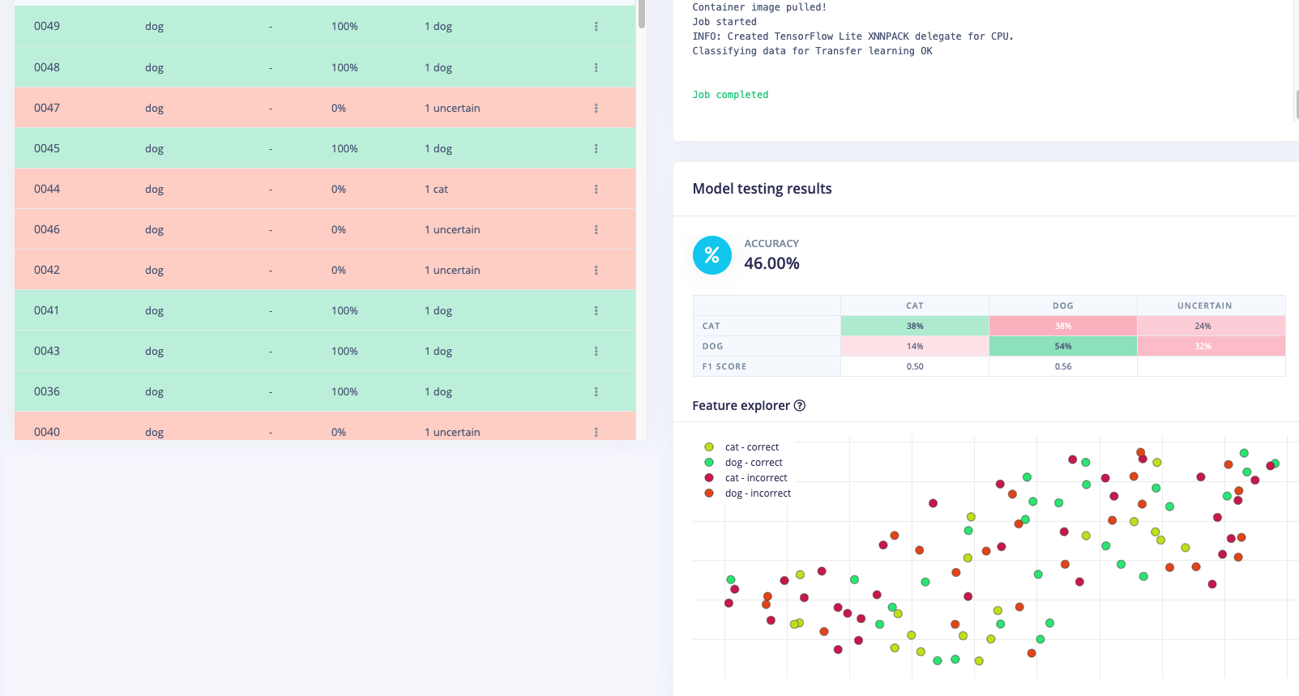
Testando o Modelo
Seu modelo deve parecer com a imagem ao lado.

Slide 42
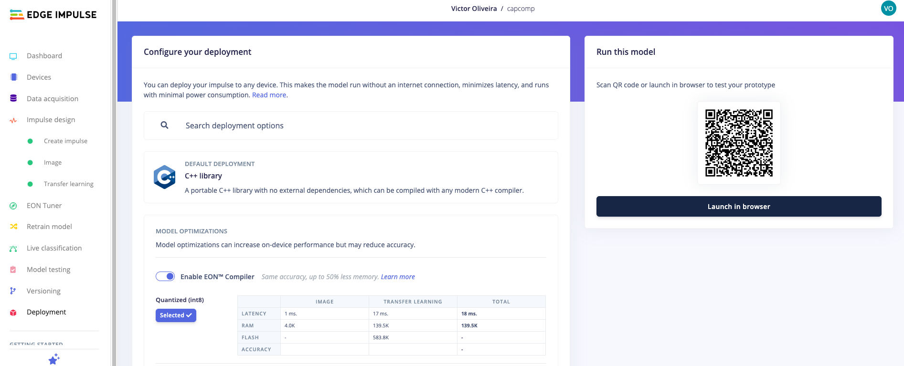
Deploy!
Escaneie o QR code com a câmera do seu celular.

